Slide 1
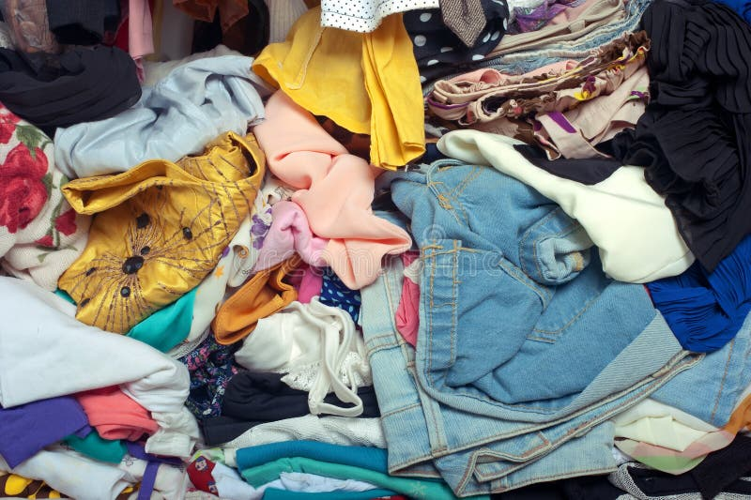
Idéburen second hand i en föränderlig omvärld

Slide 2
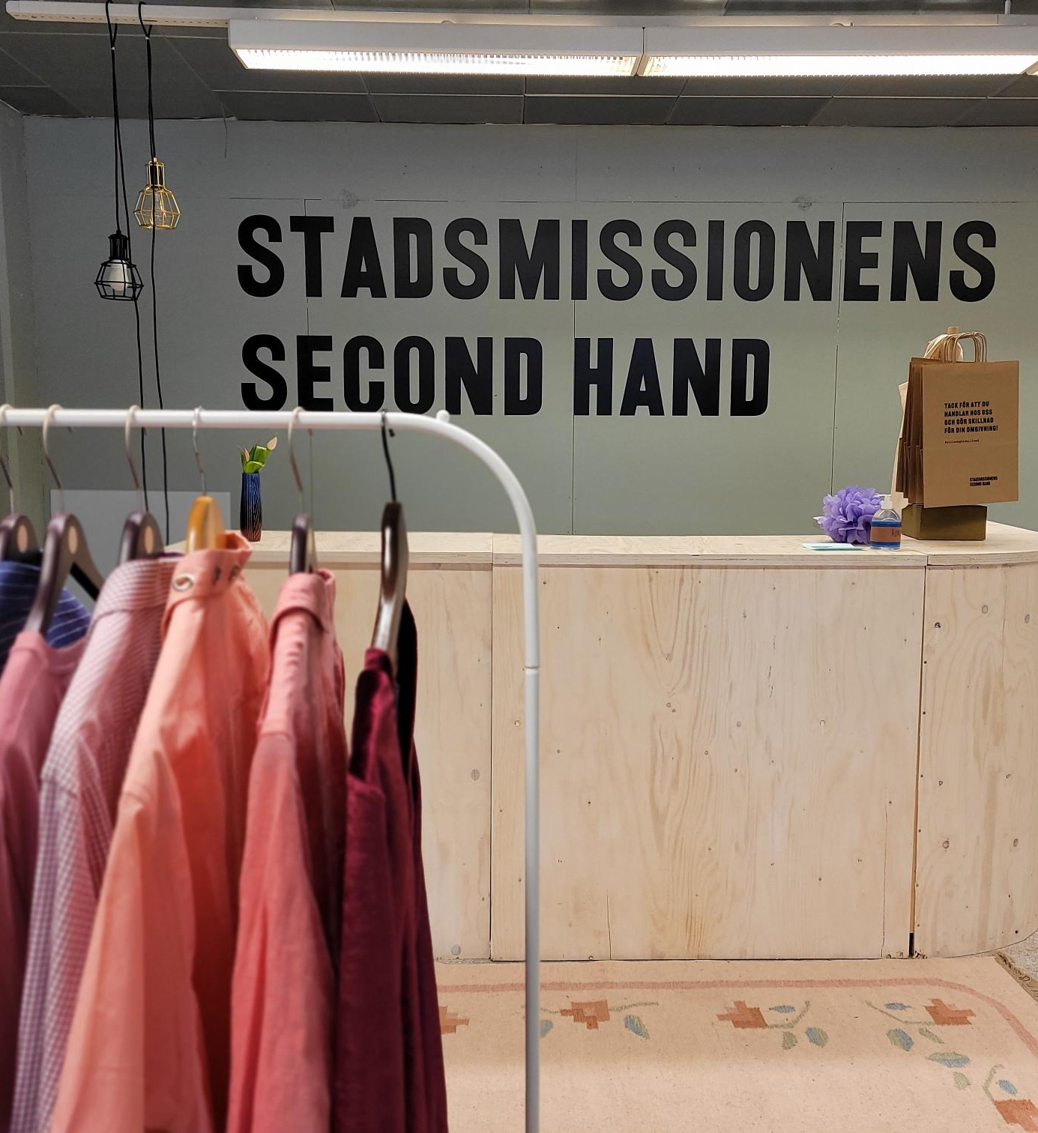
Varför återbruk?
80%
16%
Notes:
80% av produktens miljöpåverkan sker i produktionen, 16% av mijöpåverkan finns i fibrerna

Slide 3
Varje svensk köper 15,2 kg textiler per år
Vi slänger 7,6 kg textilier per person varje år
Mer än 50% av detta bedöms vara i användbart skick
Notes:
Direktimporten från Kina ökar

Slide 4
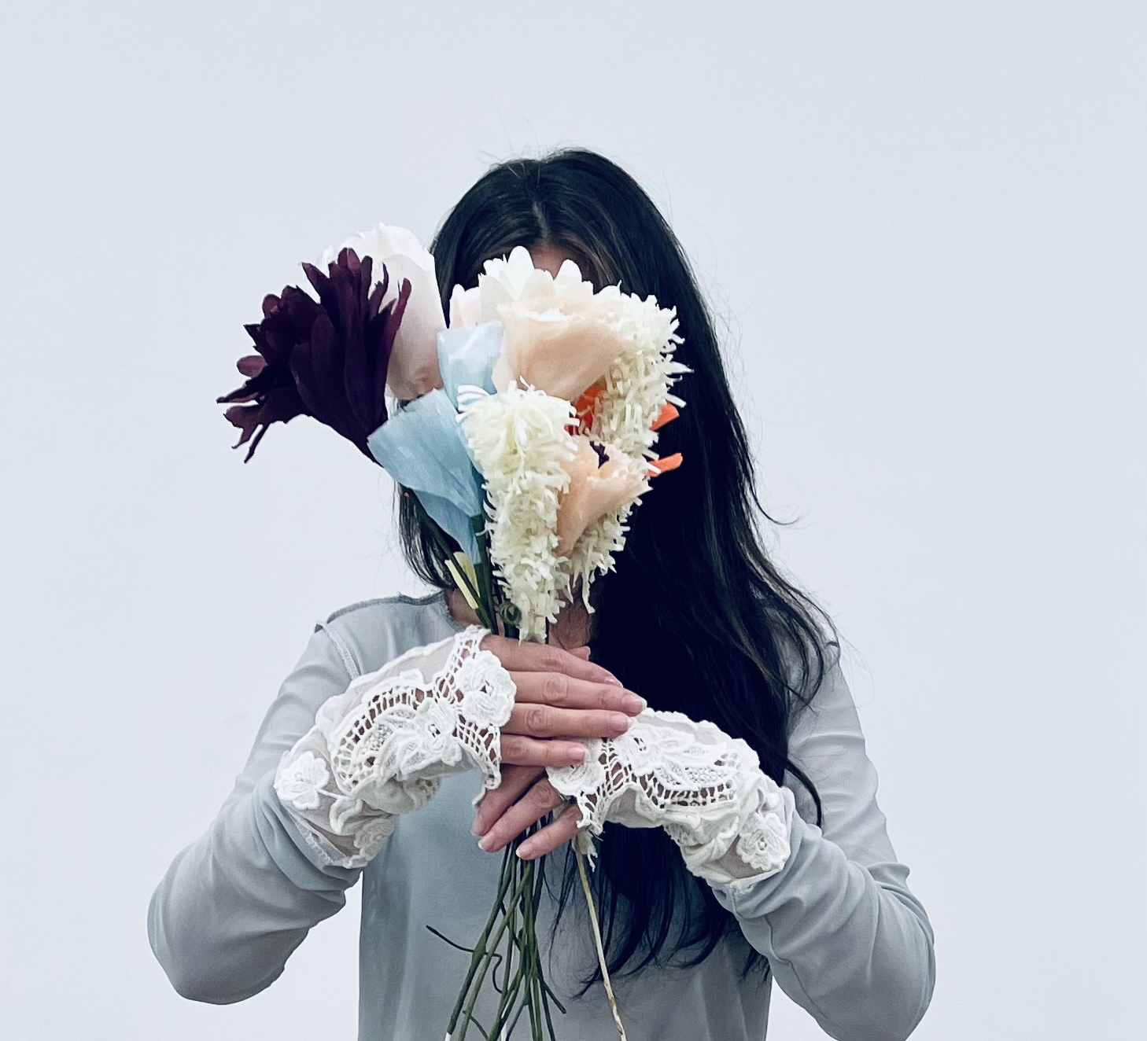
Utmaningar
Produktkvalitéten sjunker – vi är en spegel av marknaden.
Höga fasta och rörliga kostnader: Personalintensiv verksamhet, fastighetskostnader, avfallshantering, transport.
Växande Återbruksmarknad och förändrade konsumentbeteenden. Möjligheter men också fler konkurrenter.
Vi verkar på en konkurrensutsatt marknad. Idéell secondhand är inte längre ensamma på återbruksmarknaden. AI och nya handelsplattformar.
Digitalisering, AI och nya handelsplattformar
Notes:
Produktkvalité – vi är en spegel av marknaden.
Höga fasta och rörliga kostnader. Personalintensiv verksamhet, fastighetskostnader, hyra, el. Avfallshantering. Transporter.

Slide 5
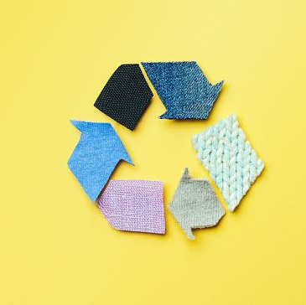
Nya lagar och regler
Insamlingskrav infördes 2025
Producentansvar för textil
Förbud mot att slänga osålda varor

